Slide 1

PROROCKÉ SPISY
Lekce 6 od 1. do 7. listopadu 2026

Slide 2
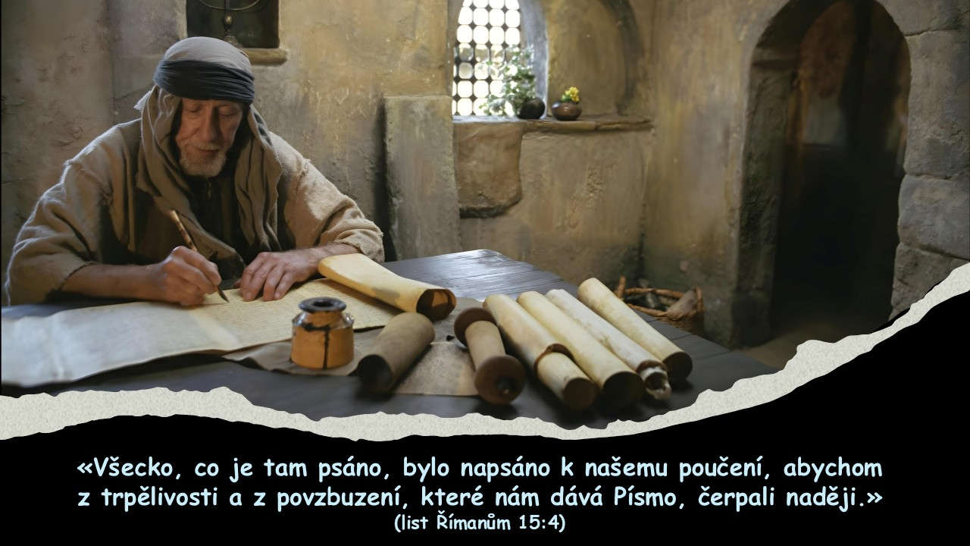

Slide 3











Ačkoliv je to Boží slovo, Bůh Bibli nenapsal. Použil k tomu lidi inspirované Jím.
Ani jim neurčoval slova, která mají napsat. Jednoduše jim řekl, aby si zapsali to, co jim bylo ukázáno, nebo co jim bylo vloženo do myšlenek.
Nechal jim určitou volnost rozhodnout se, jaká slova použít; styl psaní; a další detaily, jimiž předat božské poselství.
Prorocké spisy:
  Výzva k psaní
  Literární žánry a styly
Proroci a jejich zapisovatelé:
  K čemu sloužili zapisovatelé?
  Jaké literární prameny používali proroci?
Boží poselství a nedokonalost člověka:
  Nedokonalosti v Bibli?

Slide 4

PROROCKÉ SPISY

Slide 5


VÝZVA K PSANÍ
“Nyní jsi, napiš to před nimi na desku, zaznamenej do knihy a zůstane to svědectvím do posledního dne, navždy, navěky” (Izaiáš 30:8)
Mojžíš byl prvním člověkem, kterého Bůh inspiroval k napsání Bible. Na poušti Midjánu napsal Jóba a Genesis. Během Exodu mu bylo výslovně nařízeno, aby fakta zaznamenal písemně (Exod. 17:14).
Dalšími proroky, kteří byli výslovně pověřeni napsat knihu, byli Izajáš (Izaiáš 30:8); Jeremjáš (Jer. 36:2); Abakuk (Abakuk 2:2); a Jan (Zjevení 1:11).
Bibličtí autoři psali v různých situacích:
Pronásledován jako David
V paláci jako Šalomoun
Zahraniční kariéra jako Daniel
Ve vězení jako Pavel
V exilu jako Jan
Bůh vybral jak lidi, tak poselství, které měli zaznamenat, s úmyslem, aby nic z toho, co nám chtěl zjevit pro naše spasení, nebylo ztraceno (2 Timoteovi 3:15).

Slide 6







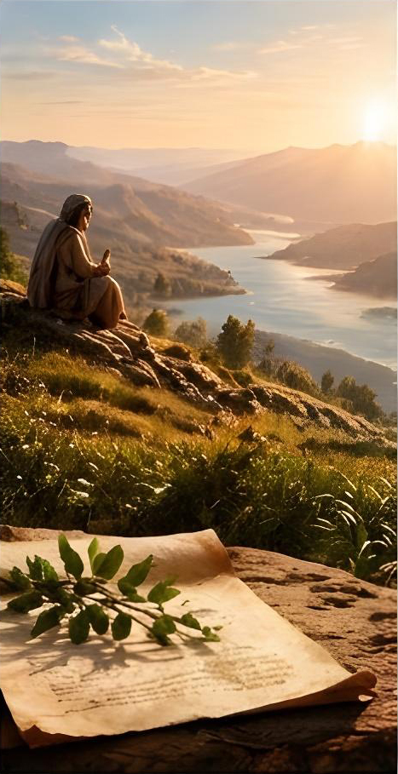











LITERÁRNÍ ŽÁNRY A STYLY
“Nejkrásnější z písní Šalomounových” (Píseň 1:1)
Bible byla napsána více než 1 500 let více než 40 různými autory a obsahuje širokou škálu stylů. Mezi jiné:
Historické záznamy (1. Mojžíšova 37:2)
Rodokmeny (1. Mojžíšova 5:1)
Proroctví (Izaáš 13:1)
Apokalyptické vize (Zjevení 12:1)
Poezie (velká část Izajáše)
Písně (Píseň písní 1:1)
Paralely (Izaiáš 17:7)
Podobenství (Lukáš 18:1)
Listy (2. Tesalonickým 3:17)
Bible nerozlišuje autoritativní otázky mezi různými styly. Všechny tyto prvky jsou užitečné pro předávání božského myšlení, protože každý člověk vnímá poselství lépe v jednom stylu než v jiném.
Petr také jasně uvádí, že novozákonní spisy mají stejnou autoritu jako starozákonní (2. Petrova 3:15-16).

Slide 7

PRORROCI A JEJICH ZAPISOVATELÉ

Slide 8




K ČEMU SLOUŽILI ZAPISOVATELÉ?
“Jeremjáš tedy zavolal Báruka, syna Nerijášova. Báruk zapsal do svitku knihy všechna slova z Jeremjášových úst, která k němu Hospodin mluvil” (Jeremjáš 36:4)
Jeremiáš byl kněz a jako takový uměl číst a psát. Nicméně používal pomocníka – Barucha – k psaní zpráv, které mu Bůh přikázal (Jeremjáš 36:1-4). Ačkoliv to bylo Bohem schváleno, bylo to v jeho době špatně vyloženo (Jeremjáš 43:2-3).
Pavel, který se dokonale vyjadřoval řecky, používal pomocníky k psaní svých dopisů (list Římanům 16:22). Aby zabránil ostatním psát falešné dopisy jeho jménem, musel podepisovat vlastním rukopisem ty, které diktoval (2. list Tesalonickým 3:17).
Petr psal své dopisy krásným řeckým stylem, což je těžké připsat tomuto aramejsky mluvícímu rybáři. Použití pomocníků mu pomohlo správně předat poselství v jazyce, který neovládal. Fakt, že asistenti volili slova, která nejlépe vyjadřovala Petrovy myšlenky, nijak neoslabuje božskou inspiraci jeho listů.

Slide 9
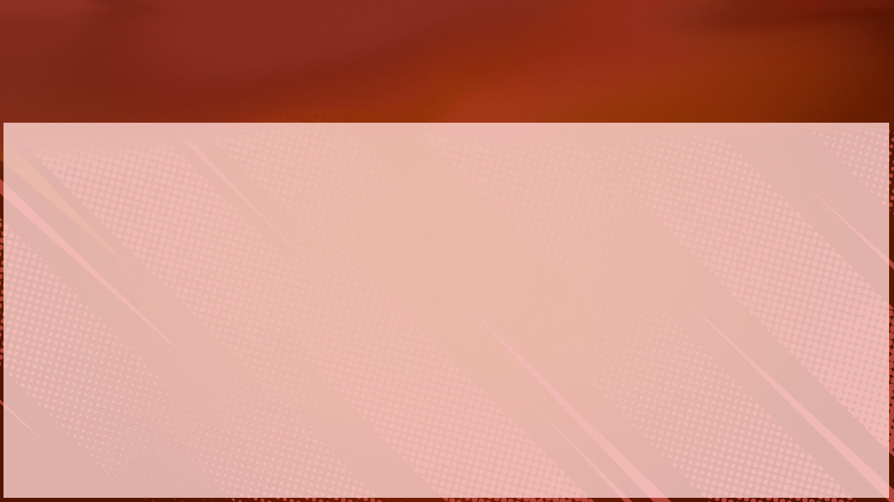





JAKÉ LITERÁRNÍ PRAMENY POUŽÍVALI PROROCI?
“rozhodl jsem se také já, když jsem vše znovu důkladně prošel, že ti to v pravém sledu vypíši, vznešený Theofile” (Lukáš 1:3)
Ezdráš při psaní knih Kroniky a Ezdráše používal historické záznamy a opisoval dekrety a korespondenci perských králů. Nehemiáš naopak zahrnuje do své knihy genealogický záznam převzatý z existujícího.
Protože Lukáš nebyl svědkem událostí, které vypráví, napsal své evangelium a část knihy Skutků na základě historických záznamů a rozhovorů s očitými svědky (Lukáš 1:3).
Pavel zmiňuje fráze z Epimenida a Arata, klasických řeckých autorů (Skutky 17:28; Titus 1:12). Juda naopak čerpá citace z nekanonické knihy, která obsahuje proroctví Henocha (Juda 1:14).
Všichni byli vedeni Duchem svatým při využívání tohoto vnějšího materiálu. Uvědomovali si, že popisují pravdu, a tím předají to, co chce Bůh vyjádřit.
Epimenides
Arato
Kniha Henoch

Slide 10

BOŽÍ POSELSTVÍ A NEDOKONALOST ČLOVĚKA

Slide 11


NEDOKONALOSTI V BIBLI?
“Tento poklad máme však v hliněných nádobách, aby bylo patrno, že tato nesmírná moc je Boží a není z nás” (2. list Korintským 4:7)
Bůh si vybral použít nedokonalé lidi – "hliněné nádoby" – aby předali své poselství (2. Korintským 4:7). Jak tato nedokonalost ovlivnila poselství? Je Bible stoprocentně spolehlivá?
Archaická slova
Chyby dělané opisovači
Chyby, které udělali samotní autoři
Slova v hebrejštině, aramejštině nebo řečtině, jejichž význam neznáme, nebo byla použita s jiným významem v době proroka
Příklady: Gopater (גֹּפֶר) (Genesis 6:14); Šelah (סֶלָה) (použito v několika žalmech)
Při opisování textů nebo jejich psaní při diktátování může opisovač dělat chyby (nejčastější v Novém zákoně)
Příklad: "Janova čárka" (1 Jan 5:7-8). Je to komentář opisovače, který byl později do textu začleněn jiným opisovačem
Citováním textu z pamětí nebo vyprávěním události, které nebyli svědky, mohli bibličtí autoři udělat drobné, nepodstatné chyby
Příklad: Matoušův citát, ve kterém nazývá Zachariáše, zavražděného Joášem, "synem Berechiáše" (autorem knihy Zachariáše) (Matouš 23:35; srov. Lukáš 11:51; 2 Krona 24:22)
Chyby překladatelů
Překladatelé Bible, zejména ti přeložení do moderního jazyka, mohou být ovlivněni překladatelovými myšlenkami
Příklad: Některé moderní verze (ČEP) překládají "neděli" jako odkaz na Páně (Zjevení 1:10), kdy se tento výraz začal používat po smrti apoštola
Tyto nedokonalosti nebo nesrovnalosti jsou velmi vzácné a obvykle je lze pochopit hlubokým studiem. Můžeme věřit, že božské pravdy nám byly věrně předávány po staletí, jak jsou ztělesněny na stránkách Bible.

Slide 12

“Bůh se rozhodl sdělit svou pravdu světu prostřednictvím lidí. Duch svatý vybral vhodné jedince a dal jim potřebné schopnosti, aby mohli vykonat svěřený úkol. Vedl jejich myšlení při volbě námětu, o kterém mluvili a psali. Poklad svěřil hliněným nádobám, přesto však pochází z nebe. Boží svědectví je podáváno nedokonalou lidskou řečí, přesto je to Boží svědectví. Poslušný, věřící člověk v něm postřehne slávu Boží moci, plnou milosti a pravdy.
Bůh ve svém slovu poskytuje lidem vědomosti potřebné ke spasení. Písmo svaté je proto třeba přijímat jako autoritativní, neomylné zjevení Boží vůle. Je měřítkem charakteru, zjevuje věrouku a je zkušebním kamenem pro posuzování zkušeností”
(E. G. W. : Velký spor věků strana 9)

Slide 13





PŘÍLOHA: NEOMYLNOST ELLEN G. WHITEOVÉ
Když Bůh přikázal Ellen Whiteové psát své zprávy, odpověděla: "Nemohu psát." Ale Bůh ji posílil a začala psát. Postupem času využívala literární asistenty, kteří opravovali její pravopisné chyby a zlepšovali výrazy některých vět.
Nikdy nezměnili význam zprávy, ani nic nepřidali. Konečné texty vždy revidovala Ellen.
Mary Ann "Marian" Davisová (1847–1904), literární asistentka. Foto s laskavým svolením "Ellen G. White Estate, Inc."
Sarah E. Peck, 80. léta 19. století. Foto cortesía de "Centrum adventistického výzkumu."
O své neomylnosti jako prorokaEllen prohlásila: "Co se týká neomylnosti, nikdy jsem nepředstírala, že ji mám. Pouze Bůh je neomylný" (Vybrané spisy, sv. 1, s. 42).
Co se týče neomylnosti jejích spisů, sama napsala: "Jsou chvíle, kdy je třeba vyjádřit společné věci, společné myšlenky zaměstnat mysl, společné dopisy je třeba psát a informace je třeba předat od jednoho pracovníka k druhému. Taková slova, takové informace, nejsou poskytovány pod zvláštní inspirací Ducha Božího" (Vybrané zprávy, sv. 3, s. 64).

